Slide 1


TITLE
Design of Aircraft and Flight technologies RESEARCH GROUP

Slide 2
Introduzione a JPADCommander
Una “User-friendly” interfaccia grafica per la libreria JPAD
Progettata per guidare l’utente dalla fase di definizione di un velivolo fino al post- processing dell’analisi dei risultati.
Possibilità di generare ed esportare il modello CAD del velivolo in analisi.

Slide 3
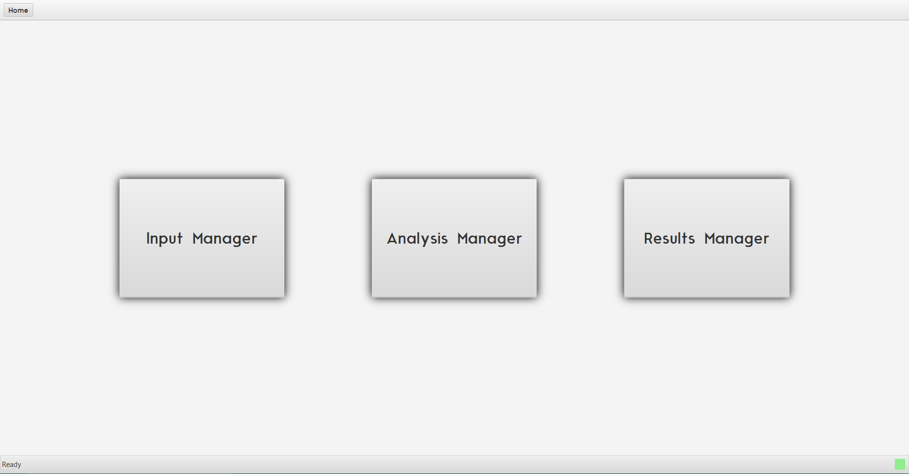
JPADCommander

Slide 4
JPADCommander - Input
Un velivolo può essere definite in tre modi:
A partire da file XML
Richiamando un modello di velivolo già caricato in memoria
Riempiendo i campi manualmente
Possibilità di compinare diversi component per analizzare diverse configurazioni.
Possibilità di definire un velivolo in configurazione parziale.
Definizione parametrica dei componenti.

Slide 5
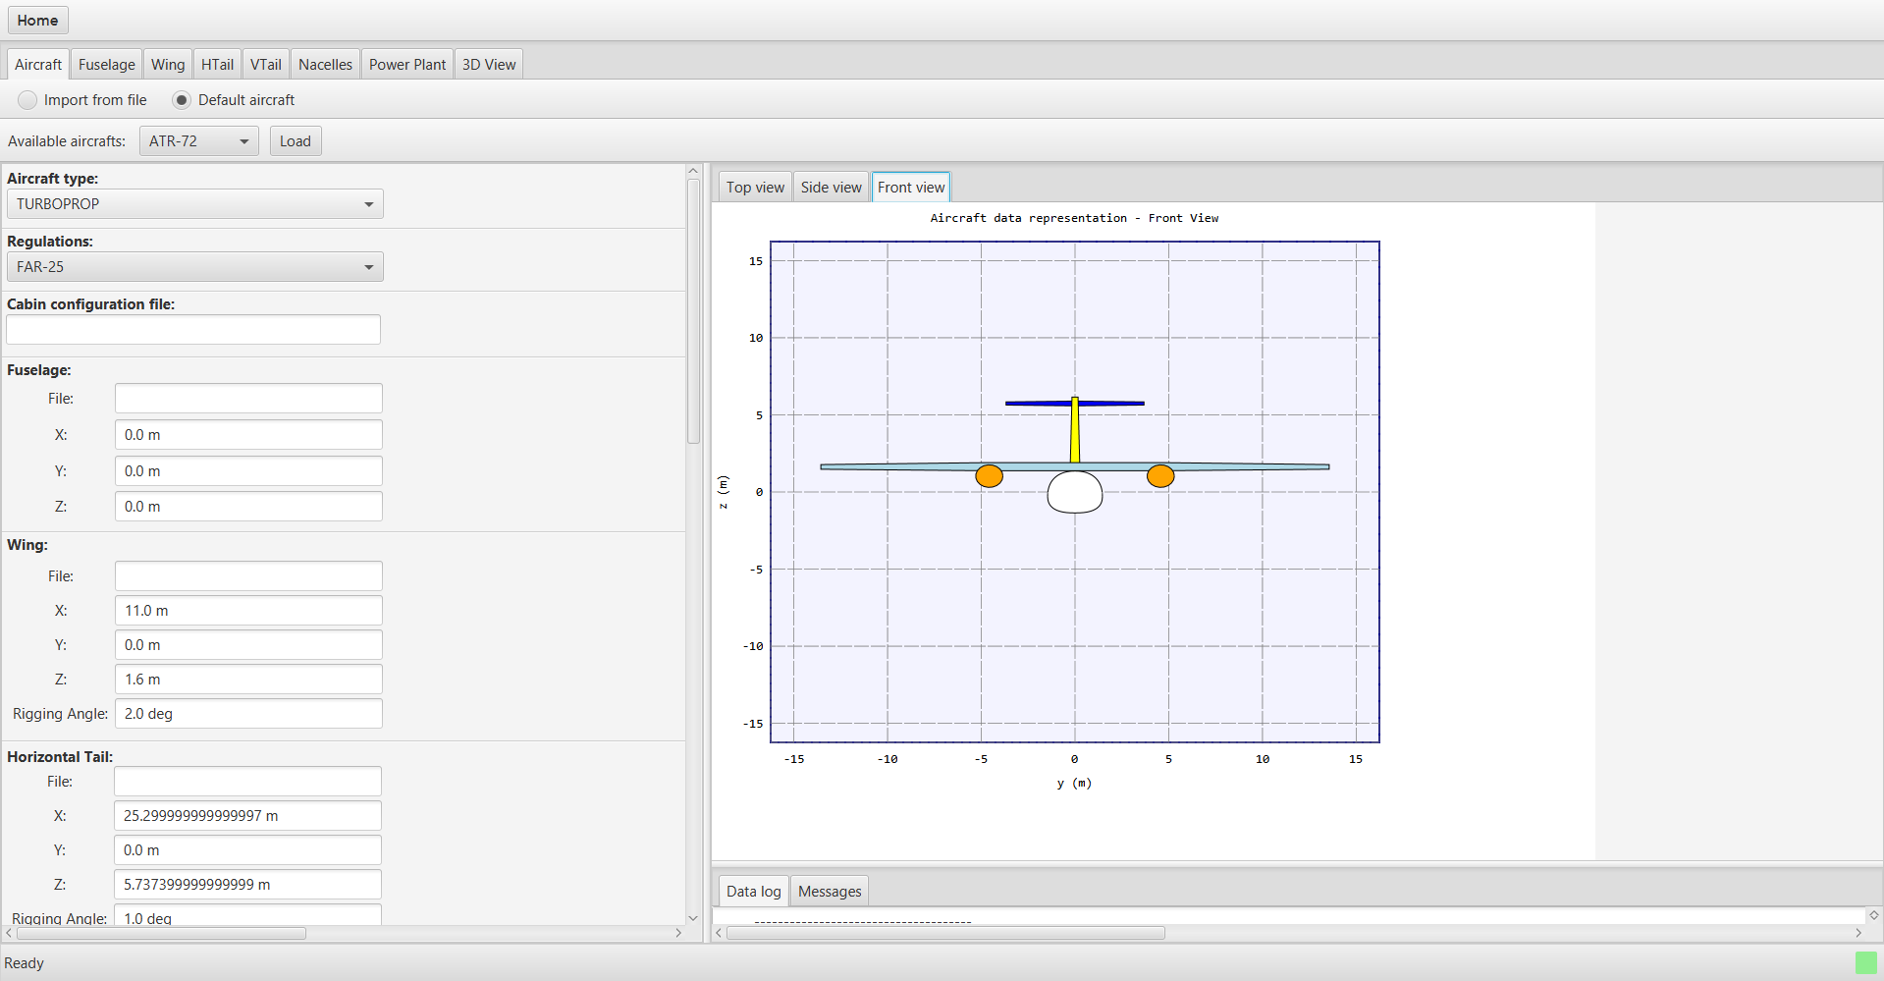
JPADCommander - Input

Slide 6
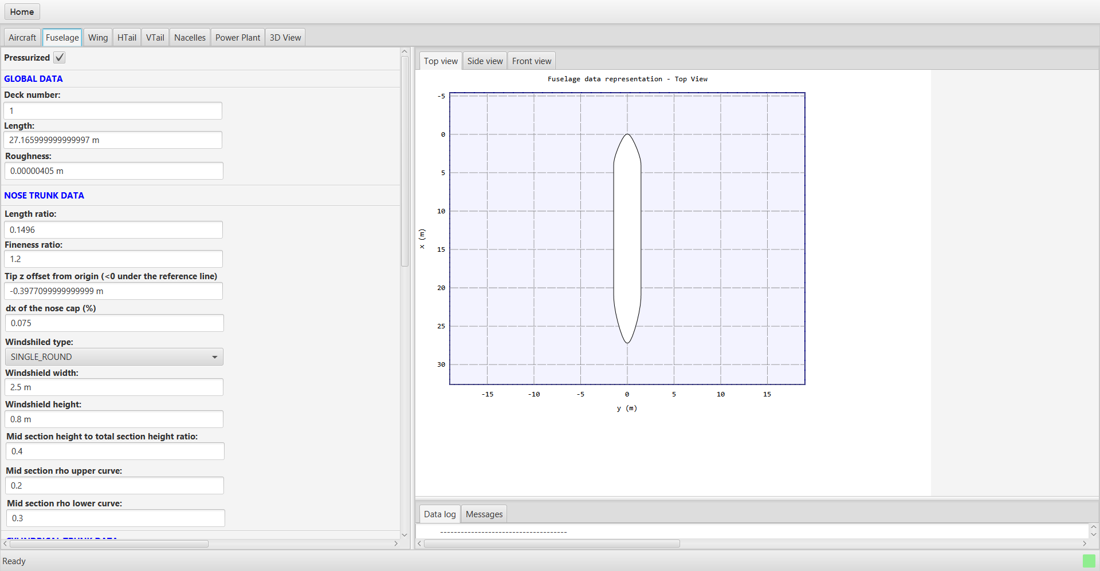
JPADCommander - Input

Slide 7
Sviluppi futuri in JPADCommander
Un interfaccia modulare per gestire analisi.
Pesi
Centraggio
Aerodinamica e Stabilità
Performance
Costi
Possibilità di scegliere tra un’analisi complete del velivolo oppure eseguendo single analisi utilizzando dati di input.
Possibilità di effettuare ottimizzazioni multiobiettivo attraverso l’iterative lancio del ciclo di analisi. (al momento il complete ciclo di analisi necessità di pochi minuti di calcolo.)

Slide 8
JPAD Modulo Strutture
Sviluppo di un codice Matlab che si interfaccia con la libreria java per costruire un modello FEM della struttura alare.
In input sono passati i parametri della geometria e i carichi di forza e momento aerodinamico allo scopo di :
scrivere la mesh della geometria di pannelli, longheroni, centine e correnti
scrivere il modello aerodinamico DLM dell'ala
stimare i parametri di primo progetto da inserire come proprietà degli elementi strutturali.
Il codice Matlab scrive file di testo che vengono letti dal solutore commerciale principalmente in uso nel settore aeronautico MSC.Nastran, il quale li usa per effettuare le prove di risposta statica tramite la SOL101 e le prove aeroelastiche tramite SOL145.
Gli output dell'analisi con Nastran sono le sollecitazioni massime per la soluzione statica e la velocità di flutter per quella aeroelastica.

Slide 9
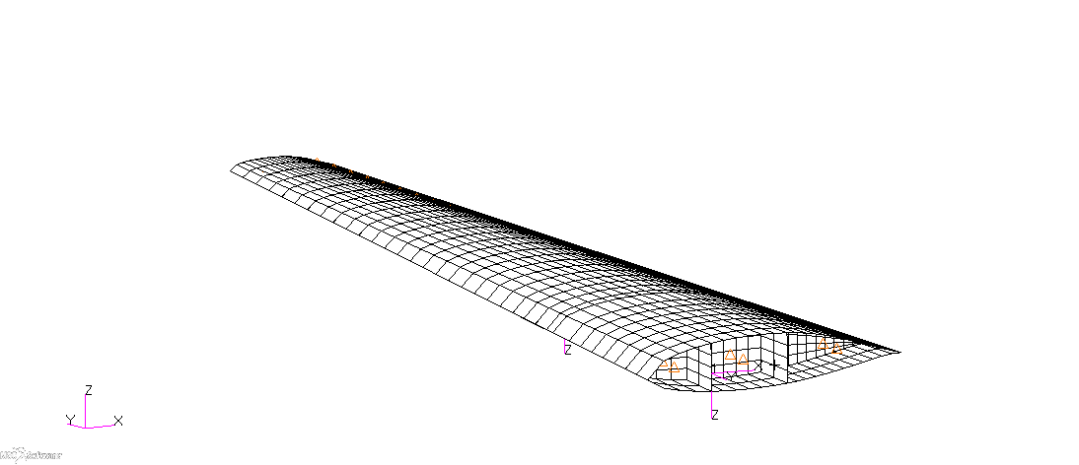
JPAD Modulo Strutture
Il codice definisce un modello FEM semplificato della struttura alare. In particolare sono modellati i pannelli alari, le anime dei longheroni e le centine tramite elementi SHELL mentre le flange dei longheroni e i correnti tramite elementi BEAM a sezione rettangolare. Le centine sono modellate tramite una distribuzione uniforme di spessore.
Modello FEM della semiala

Slide 10
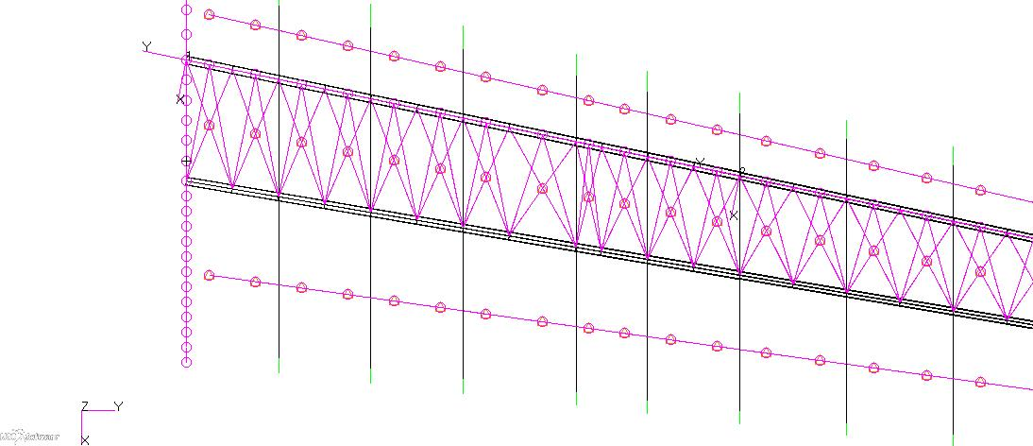
JPAD Modulo Strutture
Per quanto concerne la distribuzione delle masse aggiunte, sono state modellate sia le masse distribuite dei serbatoi, che quelle dei sistemi di bordo d’attacco e bordo di uscita.
Distribuzione delle masse aggiunte

Slide 11
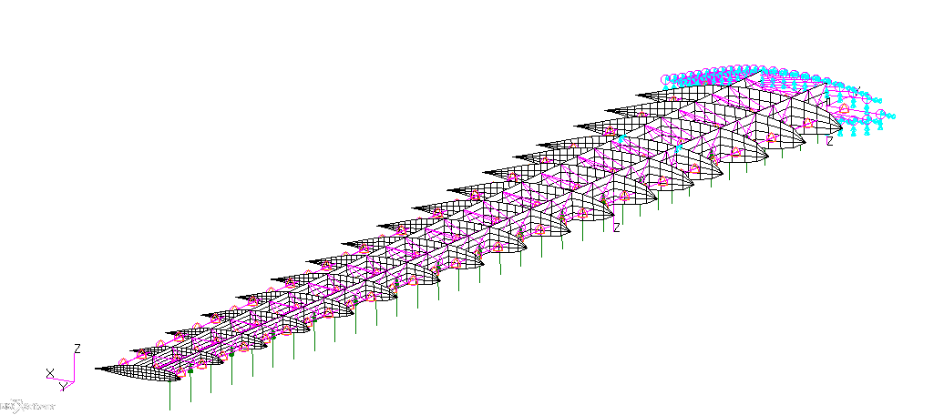
JPAD Modulo Strutture
Le forze esterne agenti sulla struttura vengono fornite in uscita dalla libreria JPAD e vengono applicate per verificare gli stress e le deformazioni della struttura. I carichi dinamici sono dovuti ad effetti aeroelastici. Pertanto la loro modellazione è definita da un ulteriore modello aerodinamico che viene interpolato a quello strutturale.
Distribuzione di forze e vincoli

Slide 12
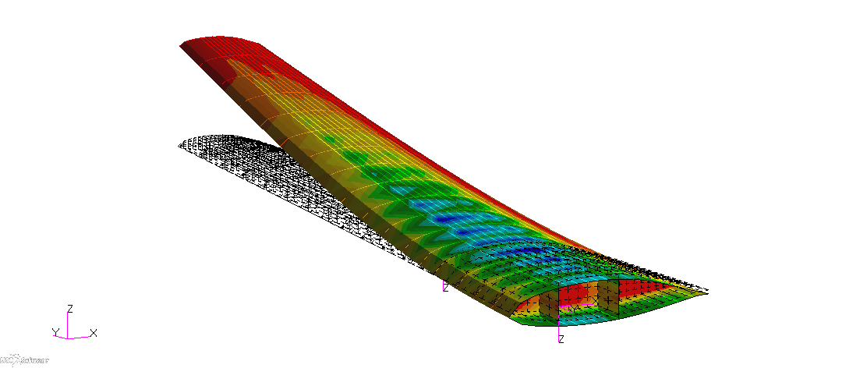
JPAD Modulo Strutture - analisi statica
La soluzione statica è ottenuta tramite la Sol101 di MSC.NASTRAN. La semiala è sollecitata con una distribuzione di forze che si ha per un fattore di carico uguale a 2.5.
Soluzione statica.
I colori freddi rappresentano le zone maggiormente stressate, quelli caldi le zone meno sollecitate.

Slide 13
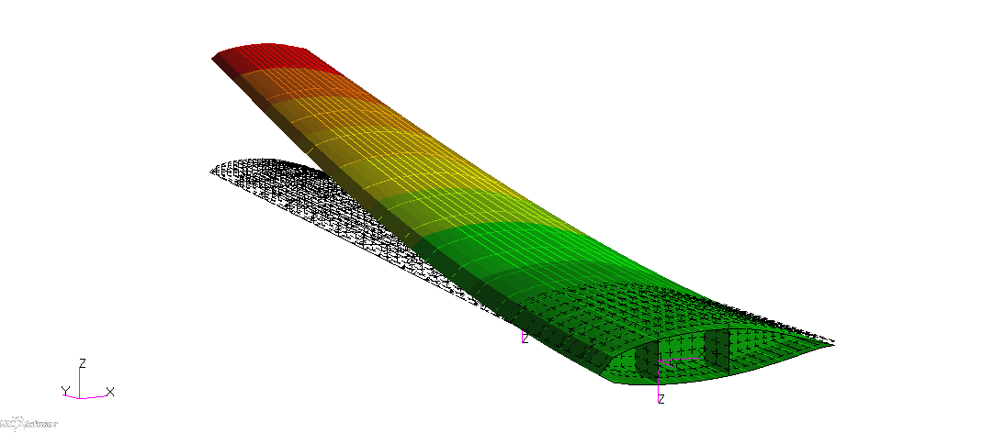
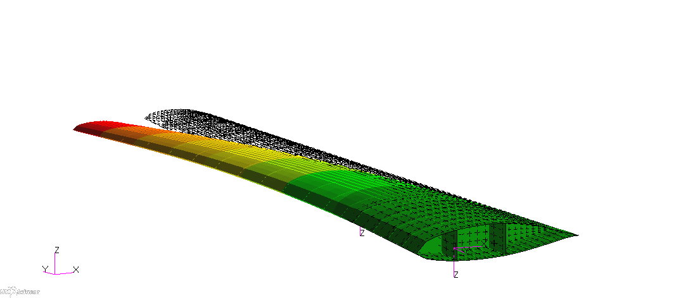
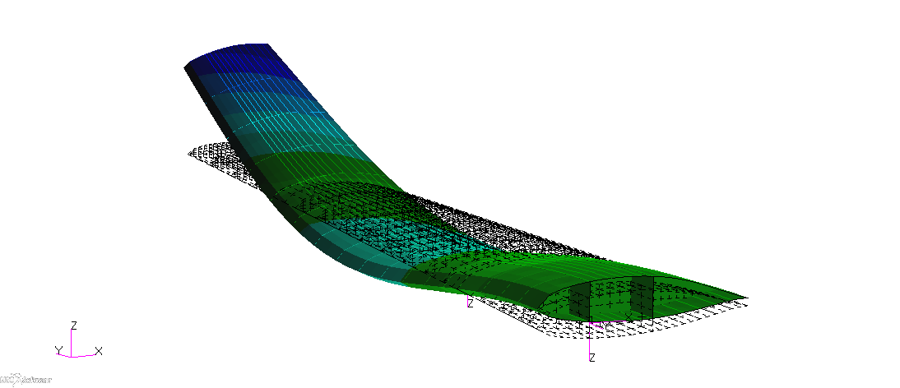
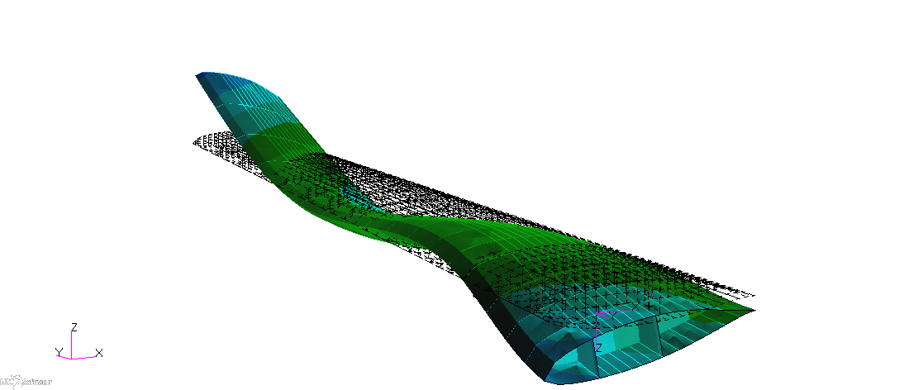
JPAD Modulo Strutture - analisi modale
Sono mostrati i risultati dell’analisi modale (Sol103 ) ottenuta applicando le opportune condizioni di vincolo e la tecnica di condensazione statica per il filtro dei modi locali
Primi quattro modi di vibrare dell’ala

